Slide 1












안정동위원소 결합 오염평가 체계 고도화를 위한 국가 수질측정망 적용 연구
Step 1
모니터링 데이터 확보 및 오염원 라이브러리 구축
국가 수질측정망 자료 기반 연구지점 선정 및
수질 및 안정동위원소 고빈도 모니터링(1회/주)
(Z-score 종합지수 기반 우심 지점)
선행연구 기반 질소 오염원 라이브러리 검증
(Kendall plot 등 검증된 기준 활용)
영산강,섬진강(`26) -> 한강,낙동강,금강(`27) 확대
오염원별 대푯값 선정
주 1회 고빈도 질산염 안정동위원소비 분석 및 결합
Step 2
고도화된
통합 오염평가 체계 구축
정성적 오염원 판별
정량적 오염원 기여율 산정
Kendall plot의 한계 극복
현장 EMMTE 모델
(Excel 기반)
범용 MixSIAR 모델
(R language 기반)
AI 기반 오염원 판별 시스템 구축
(검증된 문헌지식 또는 실측자료 학습)
교차 검증
Step 3
연구성과 및
활용 계획
★ 기술적 측면
★ 정책적 측면
질소 오염원 기원(축산, 생활하수 등) 및 기원변형(탈질작용, 내생부하 등) 정밀 진단 기술 확보
신뢰성 확보된 오염원 추적 결과 및
오염원별 기여율 산정 결과 제공
-> 유역 맞춤형 저감 대책 수립의 과학적 근거

Slide 2




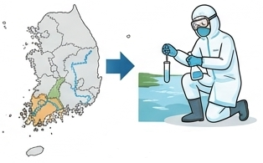
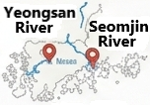
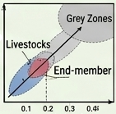





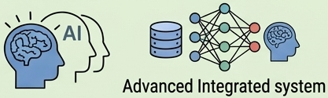
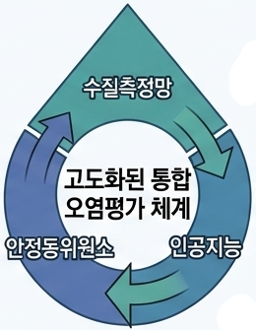



<붙임1>
연구과제 세밀 흐름도[참고자료: 기술 검토용 세부 프로세스]
Phase1: 문제점 제시(연구의 필요성)
기후/토지이용 변화에 따른 비점오염원 특성 복잡화
과학적이고 선진화된 통합 오염평가 체계 구축 필요
기존 농도 중심 평가:
☞ 정밀한 오염원 기원 및 기여도 규명에 한계
질소(담수 부영양화 & 조류 발생):
☞ 관련 오염원 정량적 평가 체계 미흡
수질측정망
안정동위원소
인공지능
Phase2: 문제점 해결방안(방법론 도입 및 고도화)
AI 기반 오염원 판별 시스템 구축
(ML/AI 지능형 방법론 추가 도입)
구축 지능형 시스템의 신뢰성 확보
보완
Verify
고빈도 수질(측정망 연계) 및
안정동위원소 모니터링
(1회/주)
기존 Kendall plot 등 방법의 한계점 보완
(오염원 중첩영역 등)
학습용 문헌
실측자료
오염원 평가 및
결과 검토
기검증 연구문헌 데이터 &
오염원인이 명확한 시료 활용 정확도 검증
Phase3: 결론 도출(고도화된 오염평가 체계 마련)
정책입안자 대상
‘수질측정망+안정동위원소+인공지능’ 결합
통합 오염평가 체계 마련
질소 오염 저감 관리 방안 결정 관련
과학적 자료 제공
정책 제안
과학적 자료 및 체계 기반 오염 저감 관리 방안 제시
과학적 질소 오염원 기원 평가 기법 마련

Slide 3



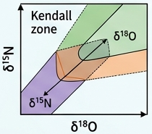


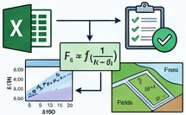
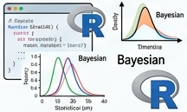



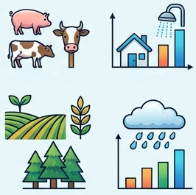





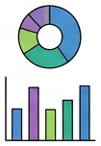

<붙임2>
정성적, 정량적 질소 오염원 평가[참고자료: 기술 검토용 세부 프로세스]
1. 연구지점 모니터링 데이터 입력
4. 연구결과 종합 및 오염평가 체계 고도화
2. 정성적 질소 오염원 평가
3. 정량적 질소 오염원 평가
2-1. 검증된 기준 활용 평가
2-2. 문헌지식 기반 AI 오염원 판별 시스템
3-1. 모델 간 교차 검증을 통한 신뢰성 확보
입력 모니터링 데이터 전처리 후
연구지점 군집화
(PAM, DIANA 등 8종 ML/AI 경쟁)
교차 검증
국내외 연구문헌 지식 기반
군집 및 개별지점 기준
오염원 1차 결정
(Gemini NLP/LLM 기반 자료 학습)
EMMTE(Excel)
MixSIAR(R with JAGS)
Excel 기반의 현장 모델 EMMTE 및 R language 기반 범용 모델 MixSIAR 간 교차 검증을 통한 질소 오염원 기여율 산정의 신뢰성 확보
Kendall plot 등 활용
ML/AI 기반 오염원 판별 임계치 보정 및 패턴분석을 통한 최종 오염원 판별
(누락 가능성 높은 핵심 오염 지점 상호보정)
3-2. 오염원별 기여율 산정
축산계, 생활계, 농업계, 산림계, 강우계 등 각 오염원별 기여율 산정 및 평가
2-3. 실측자료 기반 AI 오염원 판별 시스템
입력 모니터링 데이터 및 학습용 실측자료 전처리, Domain 규칙 및 AI 추론 기반 오염원 범주 라벨링
(Gemma/Gemini API LLM)
Hybrid Ensemble Model 기반 Soft voting 앙상블 학습
(XGBoost, MLP 등 22종 ML/AI 결합)
각 연구지점 대상 최종 오염원 판별

